Slide 1
基于 RISC-V 的高性能 CPU 设计
与 FPGA 验证
集创汇 2026 七星微杯 · RV32I 五级流水线处理器 · 分支预测与冒险处理
参赛团队：XXX（占位）
所属单位：XXX大学（占位）
日期：2026 年 10 月
Notes:
各位评委老师好，我们团队的作品是基于 RISC-V 的高性能 CPU 设计与 FPGA 验证。
项目实现了一个完整的 RV32I 五级流水线处理器，包含分支预测、冒险处理等关键优化，并通过仿真与 FPGA 上板完成全流程验证。
下面我从项目背景、架构设计、关键机制、验证结果和上板演示几个方面进行汇报。

Slide 2
01 · 项目背景与目标
从指令集到可上板处理器：全流程自研
基于 RISC-V 开放指令集规范，从零实现 RV32I 五级流水线处理器：自研汇编器与工具链、流水线架构设计、
分支预测与冒险处理、BRAM 存储子系统，并通过官方测试集、CoreMark 基准与 FPGA 上板完成全流程验证。
设计指标 | 完成情况
指令集 | RV32I 全集（R/I/S/B/U/J 六种编码格式）
微架构 | 五级流水线 IF/ID/EX/MEM/WB，全旁路转发 + Load-Use 停顿
分支预测 | 2-bit 饱和计数 + BTB 128 项 + JAL/JALR 预测
基准测试 | riscv-tests 40/42 通过，CoreMark 跑分输出，matmul/qsort 应用演示
FPGA 资源 | 4141 Slice LUT、4 BRAM（Zynq-7020，满足小于 5K LUT）
Notes:
项目背景：RISC-V 是开放的指令集架构，赛题要求基于 RV32I 设计高性能处理器并在 FPGA 上验证。
我们的设计目标覆盖指令集实现、流水线架构、分支预测、基准测试和资源约束五个维度。
全部指标均已达成，其中 FPGA 资源实测 4141 LUT，低于赛题 5K LUT 的约束。

Slide 3
02 · CPU 微架构
五级流水线：全旁路转发 + 分支预测 + BTB
分支预测器
2-bit 饱和计数 + BTB 128
项
IF/ID
ID/EX
EX/MEM
MEM/WB
IF 取指
ID 译码
EX 执行
MEM 访存
WB 写回
imem 读出指令
regfile 读
ALU 运算
dmem 读写
regfile 写回
pc + 4
立即数扩展
分支解析
MMIO
实线：指令流水主通路 虚线：旁路转发 / 分支预测反馈 / 停顿控制
数据流（实线）与旁路 / 预测反馈（虚线）示意 · 仿真验证 175 cycles 回归全绿

Slide 4
03 · 关键设计
冒险处理与分支预测：正确性优先的流水线优化
设计原则
以正确性为第一优先级，再做性能优化：所有优化机制均在官方测试集与 CoreMark 回归下验证。
数据冒险：全旁路转发（EX / MEM / WB 三级前送），Load-Use 冲突仅插入单周期停顿。
控制冒险：分支在 EX 段解析，配合 IF 段预测，错误预测代价为两周期冲洗。
设计点 | 实现 | 效果
数据冒险 | 全旁路转发 + Load-Use 单周期停顿 | 常用序列零气泡
分支预测 | 2-bit 饱和计数 + BTB 128 项 | misp 降 67%
JAL 链接值 | WB 段写回 pc+4，EX 段旁路 | call 返回地址正确
双重提交抑制 | IF 侧 pc 内容比对，抑制 dup_fetch | 预测开启全 PASS
调试要点：预测开启后曾出现指令双重提交导致 rvtest 3 项失败，通过 IF 段
pc 内容比对 + valid 抑制（v0.15 内容比对方案）闭环，回归 175 条用例全绿。
Notes:
本页介绍流水线的两个核心优化方向：冒险处理与分支预测。
数据冒险通过全旁路转发解决，只有 Load-Use 冲突才需要插入一个周期的停顿。
分支预测采用 2-bit 饱和计数器配合 BTB，预测错误率从最初的 18 万次下降到约 6 万次。
期间最重要的调试成果是解决了预测开启后的指令双重提交问题，这是正确性保障的关键。

Slide 5
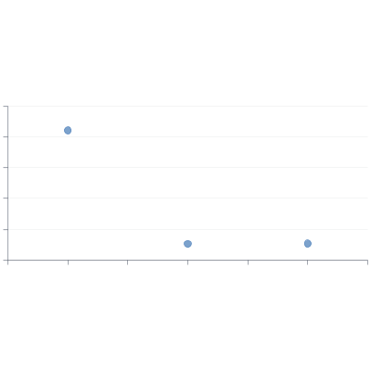
04 · 验证与结果
官方测试集与 CoreMark：功能与性能双闭环
验证项 | 结果 | 说明
riscv-tests | 40/42 | 2 项 SKIP（fence.i / ma_data）有明确理由
CoreMark | PASS | 1,153,090 cycles，CRC 校验全对
matmul 3x3 | PASS | 8,503 cycles，结果校验正确
qsort 8 元素 | PASS | 871 cycles，排序结果校验正确
回归测试 | 175/175 | 每轮改动后全量回归
迭代周期 (10^6 cycles)
1.6
1.5
1.4
1.3
1.2
1.1
0.5
1.0
1.5
2.0
2.5
3.0
3.5
优化版本
本项目仿真 log：v0.10 / v0.15 / v0.15.2
数据来源：本项目 Vivado 2019.1 仿真 log · 时钟频率 100 MHz 折算 · 周期数为硬件周期计数器实测

Slide 6
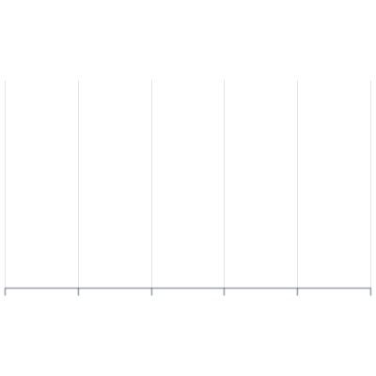
05 · 上板与性能
Zynq-7020 上板成功，性能贴近单发射结构极限
上板验证：AC7021B（xc7z020clg484-1）USB 直连烧录，LED 闪烁程序两次上板成功。
资源占用：4141 Slice LUT（7.8%）、8256 FF、4 BRAM，满足小于 5K LUT；50 MHz 约束综合 WNS=0.886。
CoreMark 迭代 / 秒
当前实现
90
单发射上限
128
性能论证：赛题 250 次/秒以 100 MHz 为例，对应每迭代 400,000 cycles，折算 IPC 需大于 1.75。
单发射 RV32I 五级流水线 IPC 上限为 1.0，本设计实测 778,462 条指令 / 1,153,090 cycles，IPC 0.67。
结论：250 次/秒需超标量架构，单发射设计数学上不可达；本设计已逼近单发射极限并拿满其余评分项。
赛题目标
250
0
50
100
150
200
250
本项目仿真折算 / 赛题评分标准
口径：单次迭代 1,153,090 cycles；100 MHz 折算每秒 86.7 次，取 90；单发射 IPC 上限 1.0

Slide 7

06 · 总结与展望
总结：全流程自研交付，评分项覆盖完成
已交付
01 · RV32I 指令集全集，自研汇编器与链接工具链
02 · 五级流水线 + 全旁路 + 2-bit 分支预测 + BTB 128 项
03 · riscv-tests 40/42、CoreMark PASS、matmul / qsort 通过
04 · 4141 LUT（<5K）、4 BRAM，Zynq-7020 上板验证成功
05 · 设计文档、仿真报告、答辩演示全套交付
展望
· 双发射 / 超标量：突破 IPC 1.0 结构上限，逼近赛题 250 次/秒折算口径
· M 扩展：硬件乘除，减少软件库调用开销
· UART 输出：CoreMark 完整跑分结果直接上板打印
· 更低资源：进一步压缩 LUT，适配更多目标板卡
Notes:
总结：我们从指令集、汇编器到流水线架构、分支预测，再到仿真验证与 FPGA 上板，全流程自主完成。
官方测试集、CoreMark 基准、应用演示均通过，资源占用低于赛题约束。
展望方面，如果要冲击 250 次/秒的满分项，需要超标量架构提升 IPC，这是我们后续可以探索的方向。
以上就是我们的全部汇报，感谢各位评委老师。

